Slide 2
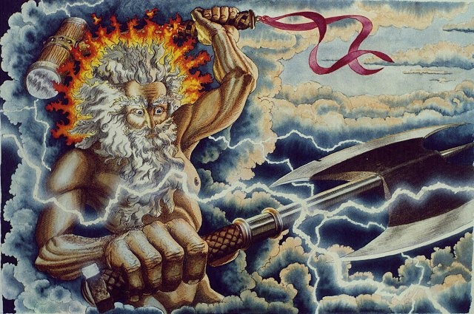
Staroslavenska mitologija
U što su vjerovali Hrvati?

Slide 3
POSTANAK
Legenda kaže da je Svarog (bog vatre, kovanja i neba) plutao na moru, zarobljen u jajetu, u vrijeme kada je svijet bio mlad.
Kada se izlegao iz jajeta, vidio je prazan svijet i tada je počeo stvarati kopno, biljke i životinje.

Slide 4
SVAROG
Vidjevši kako životinje zajedno žive i on je zaželio imati nekoga pa si je napravio ženu.
Iz hrasta je napravio muškarca i svojim dahom mu dao život, a njegova žena je iz lipe napravila ženu i također joj udahnula život. Tako su nastali prvi ljudi.
Druga legenda kaže da je Svarog iskovao sunce i stavio ga na nebo.

Slide 5
MORANA
- božica zime i smrti
Pojavljuje se u obliku lijepe djevojke svijetle puti, crne kose i ima vučje očnjake.
Stari Slaveni su vjerovali da sve zimske nepogode, studen, snijeg, led i smrt dolaze od Morane, te su je prozvali boginjom smrti ljudskog, životinjskog i biljnog svijeta.

Slide 6
No ona nije vječno ostala lijepa. Prije nastanka ljudi ona i Crni bog su vladali svijetom i Morana je zaledila cijeli svijet.
Razljućen zbog tog čina, crni bog ju je protjerao u Nav (podzemni svijet). Tada se Morana pretvorila u ružnu vješticu koja vlada podzemljem.

Slide 7
SVEVID (SVANTEVID)
povezivan je s ratovima i proricanjem.
Opisivan je kao četveroglavi bog čije su dvije glave gledale naprijed, a dvije natrag. Ovako udruženih glava, on može obuhvatiti pogledom sve strane svijeta (Svevid).

Slide 8
Vjerovalo se da Svevid ratuje protiv neprijatelja jašući na svom konju. Isti konj služio je i za gatanje. O Svevidu su ovisili uspjesi ratnih pohoda, trgovačkih putovanja, bogatstvo žetve. U isto vrijeme on je držao jedan luk ili mač, kao simbol rata, i rog za piće. Svevidu su prinošene životinjske žrtve.

Slide 9
PERUN
Bog grmljavine i groma
Bog Perun često je prikazivan kao ljudsko biće sa srebrnom glavom i zlatnim brkovima.
Najmoćniji slavenski bog.

Slide 10
Stari Slaveni su vjerovali da grmljavina nastaje kada siloviti Perun izleti iz svojih dvora u kočiji. Vjerovalo se je da se pojavljuje u proljeće kako bi donio kišu, učinio zemlju plodnom, otjerao oblake i donio sunčevu svjetlost. On ispaljuje svoje munje na Velesa tj. šalje kišu na Zemlju te time donosi plodnost. Perunovo magično oružje su strijele (munje).
Perun nije samo donosioc plodnosti, on je i ratničko božanstvo kojemu su prinošene biljne i životinjske žrtve i donošen ratni plijen. Vjerovalo se da je on taj koji uništava neprijateljske zemlje tučom.

Slide 11
MOKOŠ
Povezivana je s prirodnim ženskim poslovima posebno predenjem.
Žensko božanstvo, boginja plodnost, zaštitnica žena.
Ona striže ovce i prede vunu. Luta maskirana kao žena i posjećuje kuće obavljajući kućne poslove. Noću se ostavlja pramen vune kao ponuda Mokoši. Smatra se da je u početku imala ulogu kućnog duha. Mokoš je tamna kao što je i crna plodna zemlja.

Slide 12
DABOG-DAJBOG
Svarogov sin, on je bog- sunce, gospodar zemlje. To je bog rata, plodan bog, bog koji daje bogatstvo, bog vratar podzemnog svijeta, bog dragih metala, bog rudnika.
U legendama često se pojavljuje u obliku hromog vuka.
Pojavom kršćanstva pretvoren je u Sotonu. U nekim legendama Dabog je gospodar zemlje, protivnik božji, "car na zemlji".

Slide 13
TRIGLAV, TROGLAV
Troglavi bog ratnik.
Njegova tri lica su predstavljala nebo, zemlju i podzemni svijet.
Ime boga Triglava sačuvano je u imenima najviših planina i planinskih vrhova (Troglav- vrh na Dinari, Triglav - najviši planinski masiv u Sloveniji). Prikazivali su ga kao troglavog idola.

Slide 14
BABA JAGA
Čarobnica koja živi u šumi, u kolibi postavljenoj na kokošje noge.
Ograda od ljudskih kosti i lubanja okružuje kolibu. Umjesto brave postavila je vilice oštrih zuba, kao ključ joj služi ljudska ruka.
Baba Jaga proždire ljude. Najčešće je zamišljana kao ružna starica ogromnih grudi, slijepa ili slabog vida.

Slide 15
DOMOVOJ
Kućni duh u mitologiji Istočnih Slavena
Bio je malo božanstvo i duh kuće. Često je nazivan djed ili gospodar kuće.
U legendama se pojavljuje u liku malog dlakavog starca, ponekad ima rep i rogove. Mogao je uzeti lik mačke, psa, krave, a rjeđe u zmije i žabe.
Brine se o blagodati kuće, posebno o stoci što ga povezuje s bogom Velesom. Često se u kući mogao čuti Domovojev glas koji je zvučao kao jecaj, inače je bio blag i umirujuć.
Opasno je bilo da ga ukućani vide. Raznim znakovima nagovještava nedaće i smrt.

Slide 16
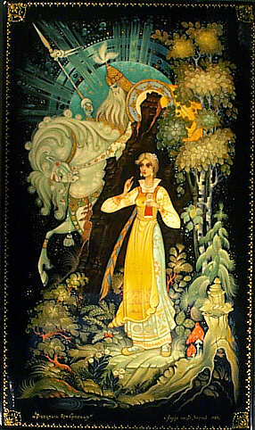
JARILO
Bog proljetne vegetacije i plodnosti.
Jarilo je mladić izuzetne ljepote, nosi krunu napravljenu od poljskog cvijeća i svežanj klasja u rukama.

Slide 17
LADA
Božica proljeća, ljubavi i ljepote. Živi u drugom svijetu zvanom Irij do proljeća kada se budi noseći sa sobom proljeće.

Slide 18
CRNOBOG (CRNI BOG)
božanstvo koje je donosilo nesreću, zli bog, bog tame.
DANICA
Svijetla božica sutona. Drevni Slaveni smatrali su je u zaštitnicom ljudskog sna.
ZORA
Svijetla božica jutarnjeg svanuća, mira i sloge, jutarnja zvijezda, zaštitnica jutarnjeg rada. Ona daje Suncu snagu.

Slide 19
PLEMENITO DRVO ILI STABLO SVJETLOSTI
Stari su Hrvati štovali prirodu. Usporedo s kultom vode, vatre, groma i Sunca, razvio se i kult stabla.
Kult drevća kod starih Slavena bio je povezan sa štovanjem lipe, hrasta i breze. Vjerovalo se da se u krošnjama drveća nalaze sjedišta moćnih bogova.

Slide 20
Kult stabala je u glavnom, posljedica vjerovanja da su ljudi postali od stabala odnosno drveta ili da po svojoj smrti produžuju život u njima, ili da su ona sjedišta viših bića.
Bit obožavanja stabla u slavenskom svijetu sastojao se u tome što su Slaveni stabla smatrali sijelom nekog svoga dobrog pokojnika, koji njih štiti.
Kod Slavena su stabla bila posvećena pojedinim bogovima: hrast Perunu, jasen Svantevidu (Svetovidu, Sutvidu), lipa boginji Vidi, a breza bogu žetve Potrimbi.

